Slide 1
Государственные символы РК
Флаг РК
Герб РК
Подготовили: Наурызбай А. и Багдаулет Т

Slide 2
Флаг РК
Голубой цвет-является традиционным для тюркских народов. На флаге он означает бесконечность неба над всей землёй и людьми. А также является символом общего благополучия мира и единство.
Солнце- источник жизни и энергии. Поэтому силуэт солнца является символом жизни. Время определяется кочевника движением солнца. По законам геральдики силуэт солнца является символом богатства и изобилия. Поэтому не случайно все 32 луча солнца в флаге имеют форму зёрна- изобилия и благополучия.

Slide 3
Флаг РК
Орёл или беркут в миропониманий кочевников занимает особое место. Его изображения в гербе и флаге народов и этнических групп населявших в Казахстан имеет давнюю традицию.
Авторы флага РК-Шакен Ниязбеков.

Slide 4
Герб РК
Образ шанырака верхней сводчатой куполообразной части юрты – государственном гербе республики – это образ общего дома всех людей проживающих в Казахстане. Счастье в нём зависит благополучия каждого как прочность шанырака зависит от надёжности его уыков (опор). Шанырака не только по форме напоминает небесный купол но и по отражению сознании людей является одним из важных элементов жизнеустройства. Шанырак символ отчего дома а в более широком пониманий и мира как вселенной.
Авторы герба РК – Шота Валиханов и Жандарбек Малибеков

Slide 5
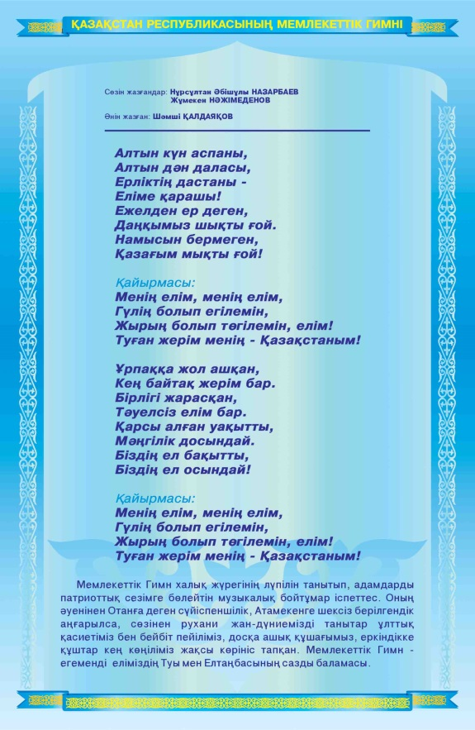
Гимн РК
В 1943г. Был объявлен конкурс на создание первого Государственного гимна КазССР. В качестве окончательного варианта был принят текст А. Тажибаева К. Мухамедханова Г. Мусрепова на музыку Мукана Тулебаева Евгения Брусиловского и Латифа Хамиди

Slide 6
Спасибо за внимание!!!

